Slide 1
Unidad de Créditos y Recuperación
Presenta:
Informe
Resultados de la Situación Crediticia, Colocación y Recuperación
3er. trimestre del año 2024
Fondo Solidario para la Familia Microempresaria.
FOSOFAMILIA
Sesión de Consejo Directivo CD- 39/2024
Jueves 10 de octubre del año 2024

Slide 2
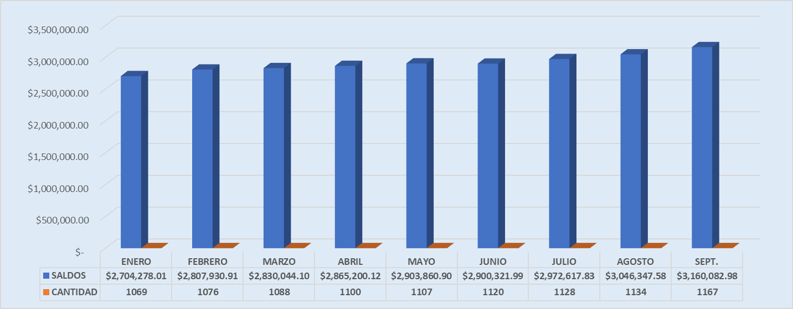
III. RESULTADOS DE LOS SALDOS DE CARTERA CORRESPONDIENTE
AL TERCER TRIMESTRE AÑO 2024
En la siguiente gráfica se representa el crecimiento de la cartera de créditos, se muestra el comportamiento de esta durante el tercer trimestre del año 2024 (Julio - Septiembre). Al cierre de septiembre se cuenta con saldo de cartera de US$3,160,082.98 con una cartera de créditos de 1,167 clientes.

Slide 3
IV. COLOCACIÓN DE CREDITOS
TERCER TRIMESTRE DEL AÑO 2024
Que, la colocación de créditos durante el tercer trimestre del presente año refleja un total de 227 créditos; y una colocación de US$820,607.39, lo que significa un promedio mensual de 76 créditos colocados con un monto promedio de US$273,535.79. Cabe mencionar que, de los 227 créditos colocados en el referido trimestre, 86 son clientes nuevos, lo que representa un monto de US$185,178.00.
MES | No. DE CREDITOS | MONTO COLOCADO US$
JULIO | 75 | $ 290,706.30
AGOSTO | 52 | $ 223,431.48
SEPTIEMBRE | 100 | $ 306,469.61
 | 227 | $ 820,607.39
NUEVOS
No. | MONTO COLOCADO US$
27 | $ 103,328.00
12 | $ 15,900.00
47 | $ 65,950.00
86 | $ 185,178.00

Slide 4
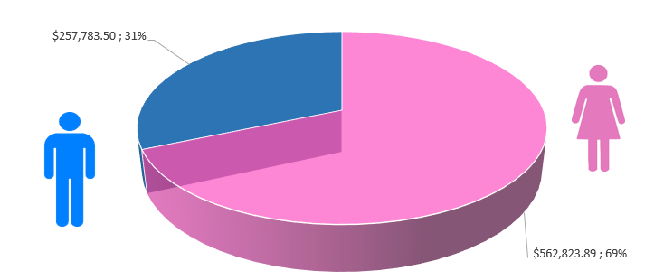
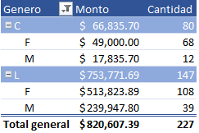
V. COLOCACION POR GÉNERO
FOSOFAMILIA continúa comprometido a promover el desarrollo productivo del género femenino, por lo que, durante el tercer trimestre del año 2024, se ha otorgado un total de 176 préstamos a mujeres salvadoreñas, distribuidos de la siguiente manera:
68 créditos a corto plazo
108 créditos a largo plazo
El monto total de los préstamos otorgados asciende a US$562,823.89
Y 51 Créditos fueron otorgados al sexo masculino por un monto de US$257,783.50.

Slide 5
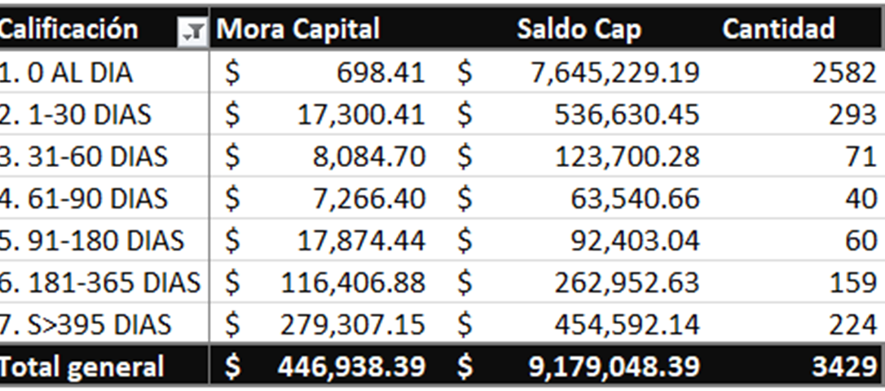
VI. HISTORICO DE CARTERA MORA
JULIO-SEPTIEMBRE 2024
Para el cierre de septiembre 2024, se disminuyo el contagio de cartera en punto 0.98 base al (PAR 30) y punto 0.28 base al (PAR 90) en comparación al mes de agosto del presente año 2024.

Slide 6
VII. COMITE DE CRÉDITOS
Durante el tercer trimestre del presente año (Julio - Septiembre) se desarrollaron 23 sesiones de Comité de Crédito en las cuales se aprobaron 189 créditos por un monto total de US$354,247.70, y se denegó un crédito por US$1,000.00 debido a alto endeudamiento y mal récord crediticio
POR TASAS
CREDITOS | TASA | MONTO US$
50 | 24% | 151,206.00
70 | 36% | 136,741.70
69 | 48% | 66,300.00
189 |  | US$354,247.70
POR MONTOS
Montos | Créditos | TOTA, OTORGADO
Hasta $1,000.00 | 78 | 44,600.00
Hasta $2,000.00 | 36 | 58,235.70
Hasta $3,428.00 | 72 | 231,612.00
Hasta $7,500.00 | 3 | 19,800.00
 | 189 | US$354,247.70
POR PLAZOS
PLAZOS | CREDITOS | MONTO US$
CP (6-12 meses) | 80 | 66,835.70
LP (13-48 meses) | 109 | 287,412.00
 | 189 | US$354,247.70

Slide 7
VIII. COMITE DE RECUPERACIÓN DE MORA
De Julio a Septiembre se desarrollaron 16 sesiones de Comité de Recuperación de Mora, en las cuales se aprobaron los siguientes arreglos administrativos:
MES | COMITÉ | REESTRUCTURAS | REFINANCIAMIENTOS | CONVENIOS ESPECIALES
JULIO | 8 | 17 | 11 | 2
AGOSTO | 3 | 3 | 4 | 2
SEPTIEMBRE | 5 | 3 | 6 | 0
TOTAL | 16 | 23 | 21 | 4
Todos los meses se presenta al Comité de Recuperación:
Informe de seguimiento y gestiones de recuperación a los créditos con 30+mora
Informe de recuperación de la Cobranza Externa contratadas para recuperación

